Slide 1
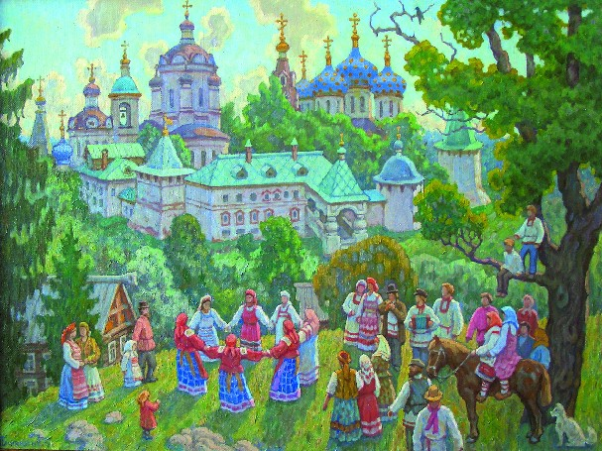
УСТНОЕ
НАРОДНОЕ
ТВОРЧЕСТВО

Slide 2

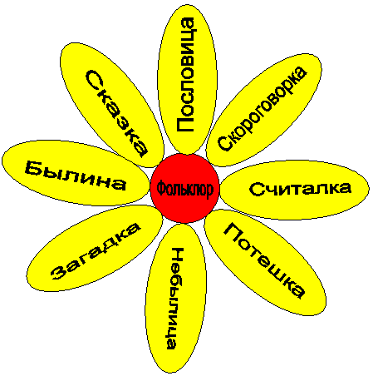

Slide 3
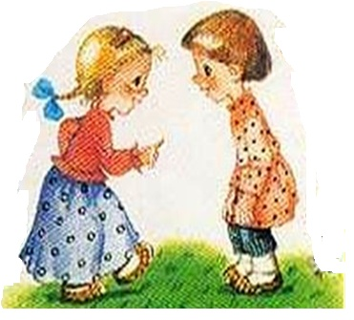
МАЛЫЕ ЖАНРЫ ФОЛЬКЛОРА

Slide 4
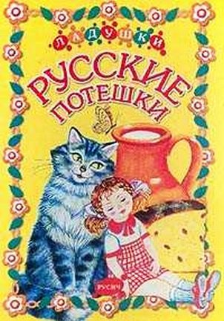
- Ладушки, ладушки,
Где были?
- У бабушки.
- Что ели?
- Кашку.
- Что пили?
- Бражку.

Slide 5

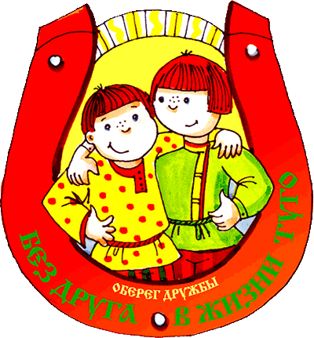

Slide 6

- Здорово, Hикодим!
- Здорово, Егор!
Откуда идешь?
- С кудыкиных гор.
- А как у вас, Егор, поживают?
- Hа босу ногу топор надевают,
Сапогом траву косят,
В решете воду носят.
Hаши сани
Едут сами,
А лошади наши - с усами,
Бегают в подполье за мышами.

Slide 7
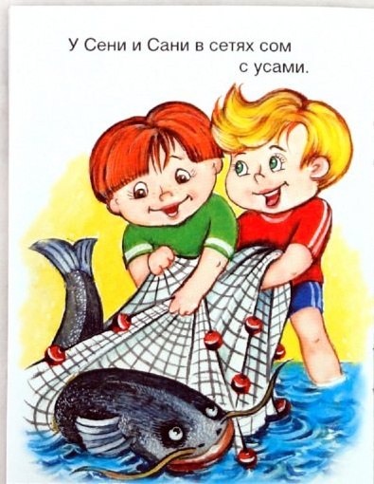
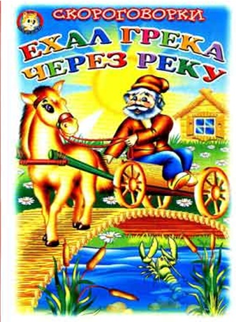

Slide 8
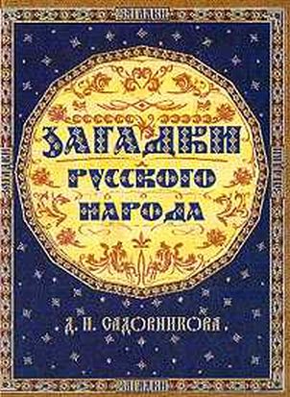

Slide 9
Загадка – небольшое произведение
устного народного творчества,
в котором нужно назвать предмет
по его признакам и действиям.

Slide 10
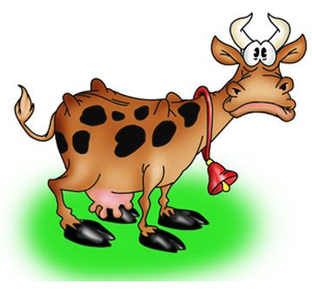
Загадки –
описания признаков предмета
Сама
пёстрая,
ест
зелёное,
даёт
белое.

Slide 11
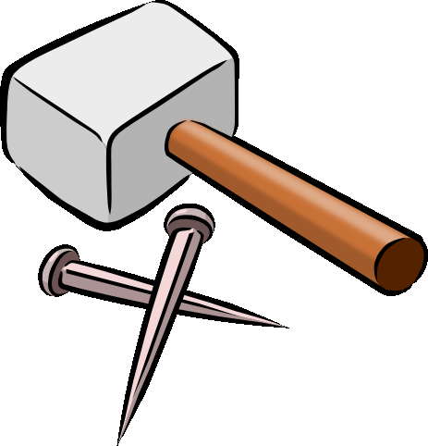
Загадки –
описание действий предмета.
Бьют
Ермилку,
по затылку,
что есть сил
а он не плачет,
только
ножку прячет

Slide 12
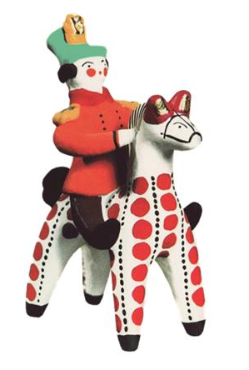
Что за зверь?
Загадки – вопросы
Две
головы,
шесть
ног,
один
хвост?

Slide 13
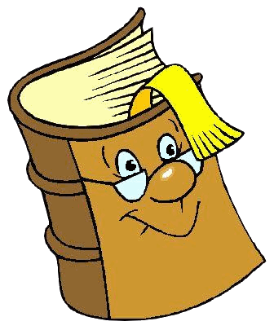
Не рубашка,
Загадки –
противопоставления
А сшита,
Не человек,
А рассказывает.

Slide 14
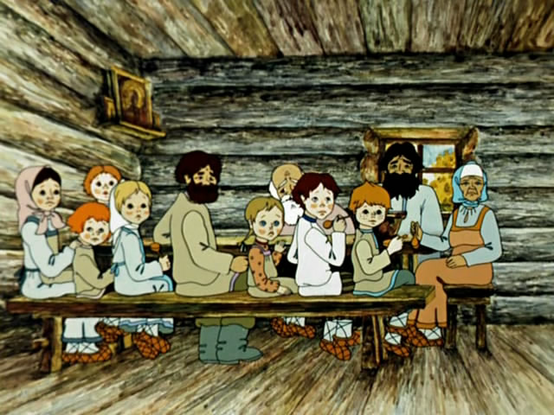
КОНЕЦ,
А КТО СЛУШАЛ
ВНИМАТЕЛЬНО
- МОЛОДЕЦ!!!

